Slide 1
Ejemplos de usos de funciones TIME

Slide 2
Tratamiento de datos tipo TIME
Obtener la cantidad de horas trabajadas por día para cada empleado.
SELECT legajo, dia, TIME_FORMAT(horasalida-horaentrada, '%H:%i')
FROM `hs_trabajadas`;
Lenguaje SQL
Mostrar los legajos y hora de entrada y salida en formato de HH:MM
SELECT legajo, TIME_FORMAT(horaentrada, '%H:%i'), TIME_FORMAT(horasalida, '%H:%i')
FROM `hs_trabajadas`

Slide 3
Obtener la cantidad total de horas trabajadas por cada empleado
SELECT legajo, SUM(TIME_FORMAT(horasalida-horaentrada, '%H:%i') )
FROM `hs_trabajadas`
GROUP by legajo;
Lenguaje SQL
Deseamos saber la cantidad de horas trabajadas por LEGAJO
SELECT
legajo,
convert(sum(TIMEDIFF(horasalida,horaentrada)), TIME)
FROM hs_trabajadas
group by legajo;

Slide 4
SELECT
legajo,
sum(TIMEDIFF(horasalida,horaentrada)) as "Suma 1",
SEC_TO_TIME(SUM(TIME_TO_SEC(SUBTIME(horasalida, horaentrada)))) as "suma 2"
FROM hs_trabajadas
group by legajo;
Lenguaje SQL
SELECT SUBTIME("10:24:21", "5");
Convertir un valor de tiempo en segundos:
SELECT TIME_TO_SEC("19:30:10");
Devolver un valor de tiempo basado en un valor de segundos especificado:
SELECT SEC_TO_TIME(1);

Slide 5
Bases de Datos
Función de control de flujo IF
Función de control de flujo CASE

Slide 6
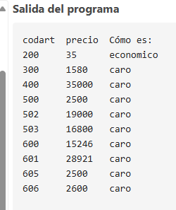
Uso de IF()
"if" es una función a la cual se le envían 3 argumentos: el segundo y tercer argumento corresponden a los valores que retornará en caso de que el primer argumento (una expresión de comparación) sea "verdadero" o "falso"; es decir, si el primer argumento es verdadero, retorna el segundo argumento, sino retorna el tercero.
El operador devuelve TRUE si la subconsulta devuelve uno o más registros
Control de flujo
Ejemplo:
Select codart,
if (precio > 50,'caro','economico')
from articulos;
Si el precio del libro es mayor a 50 (primer argumento del "if"), coloca "caro" (segundo argumento del "if"), en caso contrario coloca "economico" (tercer argumento del "if").

Slide 7
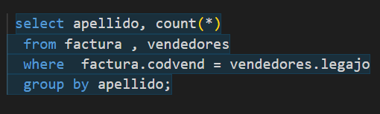
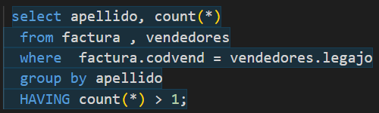
Otros ejemplos.
Queremos mostrar los nombres de los vendedores y la cantidad de ventas de cada uno de ellos; para ello especificamos el nombre del campo a mostrar (“apellido"), contamos las facturas con “codvend" conocido con la función "count()" y agrupamos por nombre de vendedor:
El resultado nos muestra cada vendedor y la cantidad de ventas de cada uno de ellos. Si solamente queremos mostrar los vendedores que tienen más de una venta, es decir, la cantidad mayor a 1, podemos usar esta sentencia:
Control de flujo

Slide 8
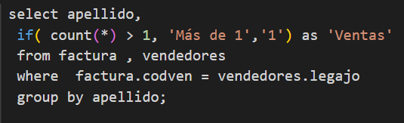
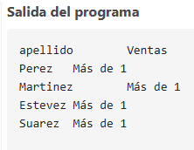
Pero si no queremos la cantidad exacta sino solamente saber si cada vendedor tiene más de una venta, podemos usar "if":
Si la cantidad de ventas de cada vendedor es mayor a 1 (primer argumento del "if"), coloca "Más de 1" (segundo argumento del "if"), en caso contrario coloca "1" (tercer argumento del "if").
Control de flujo

Slide 9
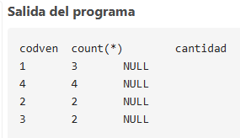
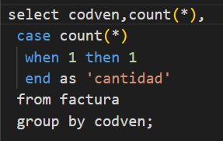
Funciones de control de flujo (case)
La función "case" es similar a la función "if", sólo que se pueden establecer varias condiciones a cumplir.
Control de flujo
la sintaxis es:
case
when then
...
else end
Se puede obviar la parte "else":
En este caso la columna cantidad. Arroja NULL, porque el count(*) no arroja el valor 1 para ningún vendedor.

Slide 10
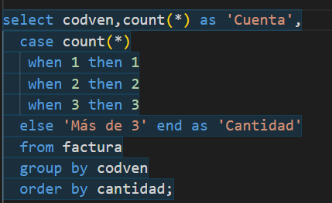
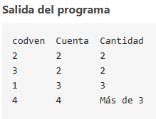
Con "if" solamente podemos obtener dos salidas, cuando la condición resulta verdadera y cuando es falsa, si queremos más opciones podemos usar "case". Vamos a extender el "case" anterior para mostrar distintos mensajes:
Control de flujo
Realice las pruebas con la base de datos facturacion en su servidor local

Slide 11
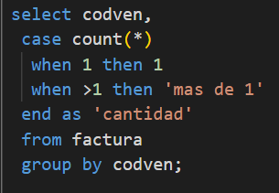
Incluso podemos agregar una cláusula "order by" y ordenar la salida por la columna "cantidad":
Control de flujo
La diferencia con "if" es que el "case" toma valores puntuales, no expresiones. La siguiente sentencia provocará un error:

Slide 12
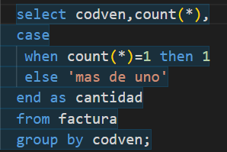
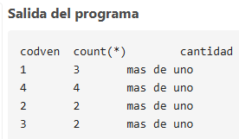
Pero existe otra sintaxis de "case" que permite condiciones:
case
when then
...
else
end
Control de flujo
Realice las pruebas con la base de datos facturacion en su servidor local
Para ampliar sobre mas funciones de control de flujo ver documentación oficial.

Slide 13
Mostrar los apellidos y nombres de los vendedores, y sus comisiones. En el caso de que, la comisión sea menor a 0.50 mostrar un aumento del 10%, caso contrario mostrar la comisión.
Obtener las comisiones de todos los vendedores, en el caso de que la comisión sea de 50.000 mostrar “observar” en el caso de que la comisión sea 10.000 aumentar 5%
Control de flujo

Slide 14
GRACIAS

